Slide 1
3.1 SQL语言概述

Slide 2
【本节学习目标】
了解SQL语言是什么
了解SQL语言标准
了解SQL语言的应用及特点
理解SQL语言对关系数据库的操作原理
了解SQL语言的语句类型
了解SQL语言支持的数据类型

Slide 3
一、什么是SQL?
SQL（ Structured Query Language,结构化查询语言 ）是一种对关系数据库进行访问的数据操作语言。
二、SQL标准发展历史
20世纪70年代由IBM公司研制的SEQUEL语言演变出SQL语言
1979年ORACLE公司首先推出商用SQL
1986 美国国家标准局批准了SQL作为关系型数据库语言的ANSI标准。
1987年国际标准化组织(ISO)将其采纳为国际标准SQL86。
ISO先后推出国际标准SQL-89、SQL-92、SQL:1999、SQL:2003、SQL:2006、SQL:2008、SQL:2011等

Slide 4
三、SQL应用情况
主流的关系型数据库管理系统均支持SQL标准语言实现数据库操作
Oracle
Sybase
DB2
Microsoft SQL Server
MySql
。。。
其中一些厂商数据库管理系统对SQL语句进行了功能扩展，如SybaseASE、 Microsoft SQL Server将SQL操作语言扩展为Transaction-SQL语言;Oracle Database将SQL操作语言扩展为PL/SQL语言。
Notes:
计算机又称电脑。任何计算机，不管它是什么类型，都是由程序指令控制机器操作，完成特定工作任务。

Slide 5
四、SQL语言特点
一体化
使用方式灵活
非过程化
语言语句简单
Notes:
计算机又称电脑。任何计算机，不管它是什么类型，都是由程序指令控制机器操作，完成特定工作任务。

Slide 6
五、SQL对关系数据库的操作原理
数据库应用程序
SQL主要操作功能：
数据库对象创建、修改、删除
数据库表的数据插入、修改、删除、查询、统计
存储过程、触发器、函数等程序执行
数据库权限、角色、用户等管理
提交SQL
返回结果
DBMS
(执行SQL)
I/O
数据
数据库
Notes:
计算机又称电脑。任何计算机，不管它是什么类型，都是由程序指令控制机器操作，完成特定工作任务。

Slide 7
六、SQL语言语句类型
1. 数据定义语言
数据定义语言（Data Definition Language，DDL）是SQL语言中用于创建、修改或删除数据库对象的语句。
CREATE DATABASE - 创建新数据库
DROP DATABASE – 删除数据库
ALTER DATABASE - 修改数据库属性
CREATE TABLE - 创建新表
ALTER TABLE – 修改数据库表结构
DROP TABLE - 删除表
CREATE INDEX - 创建索引
DROP INDEX - 删除索引
Notes:
计算机又称电脑。任何计算机，不管它是什么类型，都是由程序指令控制机器操作，完成特定工作任务。

Slide 8
2. 数据操纵语言
数据操纵语言（Data Manipulation Language，DML）是SQL语言中用于增添、修改、删除数据的语句。
INSERT - 向数据库表中插入数据
UPDATE - 更新数据库表中的数据
DELETE - 从数据库表中删除数据
Notes:
计算机又称电脑。任何计算机，不管它是什么类型，都是由程序指令控制机器操作，完成特定工作任务。

Slide 9
3. 数据查询语言
数据查询语言（Data Query Language，DQL）是SQL语言中用于对数据库进行数据查询的语句。
4. 数据控制语言
数据控制语言（Data Control Language，DCL）是用于对数据库对象访问权进行控制的SQL语句。
GRANT – 授予用户对数据库对象的权限
DENY – 拒绝授予用户对数据库对象的权限
REVOKE – 撤消用户对数据库对象的权限
Notes:
计算机又称电脑。任何计算机，不管它是什么类型，都是由程序指令控制机器操作，完成特定工作任务。

Slide 10
5. 事务处理语言
事务处理语言（Transaction Process Language，TPL）是SQL语言中用于数据库内部事务处理的语句。
BEGIN TRANSACTION – 开始事务
COMMIT – 提交事务
ROLLBACK – 回滚事务
Notes:
计算机又称电脑。任何计算机，不管它是什么类型，都是由程序指令控制机器操作，完成特定工作任务。

Slide 11
6. 游标控制语言
游标控制语言（Cursor Control Language，CCL）是SQL语言中用于数据库游标操作的语句。
DECLARE CURSOR – 定义游标
FETCH INTO – 提交游标数据
CLOSE CURSOR– 关闭游标
Notes:
计算机又称电脑。任何计算机，不管它是什么类型，都是由程序指令控制机器操作，完成特定工作任务。

Slide 12
七、SQL语言的数据类型
1. SQL语言基本数据类型
字符：CHAR、VARCHAR、TEXT
整数：SMALLINT、INTEGER
浮点数：NUMBER(n,d)、FLOAT(n,d)
日期：DATE、DATETIME
货币：MONEY

Slide 13
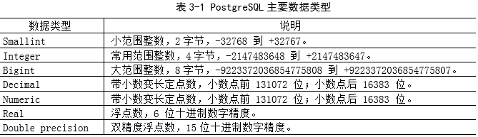
2. 不同数据库所支持数据类型
PostgreSQL数据库支持的部分数据类型

Slide 14
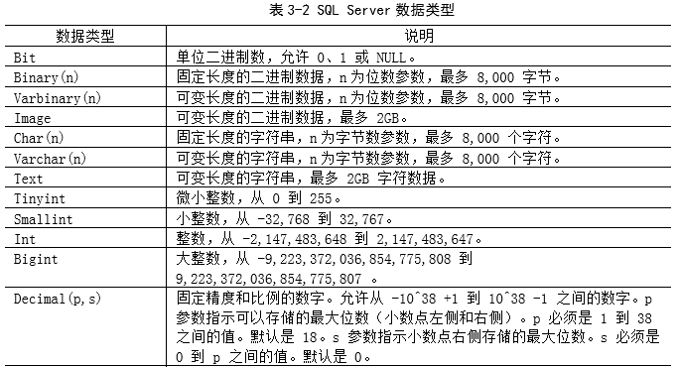
SQL Server数据库支持的部分数据类型

Slide 15
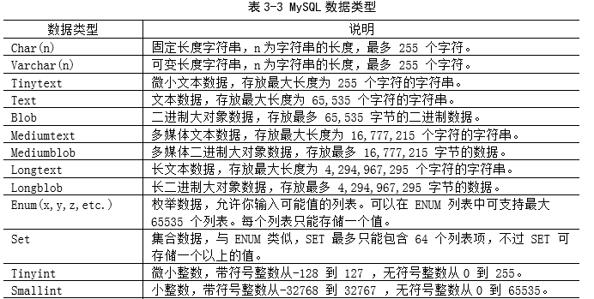
MySQL 数据库支持的部分数据类型

Slide 16
本节学习结束！

